Slide 1
ComfortChairs
SICUREZZA DEI DATI
SILVIO CRESCI
2023/2024

Slide 2
Introduzione
Il progetto mira a creare un sito per la vendita di sedie, utilizzando ERC20.
L’obiettivo è quello di permettere agli utenti di sfogliare il catalogo con i vari tipi di sedie, poltrone o divani in vendita ed eventualmente effettuarne l’acquisto.
Per effettuare la connessione al sito verrà utilizzato il wallet Metamask.

Slide 3

Introduzione
Il progetto è stato realizzato in Solidity mediate la libreria OpenZeppelin per lo sviluppo del contratto.
In particolare è stato utilizzato il contratto ERC20.sol ed il contratto AccessControl.sol.

Slide 4



Tecnologie
Truffle
Ganache
MetaMask

Slide 5
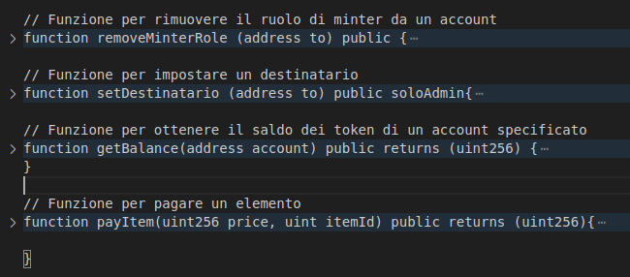
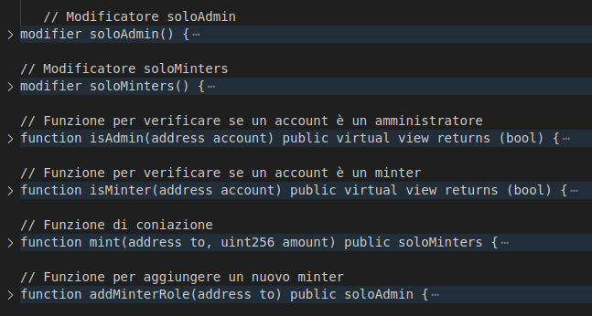
Smart Contract

Slide 6
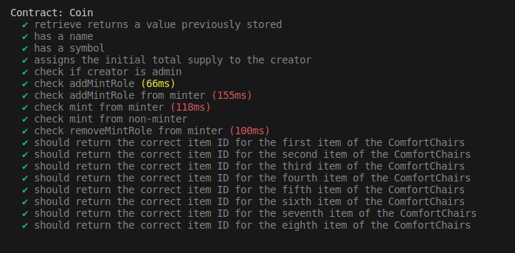
Esecuzione truffle test

Slide 7
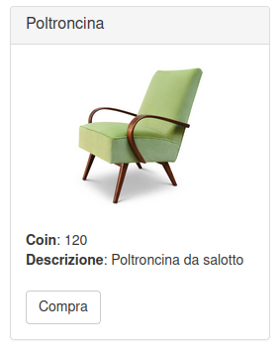
Caso d’uso: acquisto di un item
Attore: Cliente
Entry condition: Cliente sulla pagina web in possesso di abbastanza Coin
Flusso:
1. il cliente sceglie l’item da acquistare e clicca sul tasto “Compra”;
2. il sistema apre la schermata di MetaMask per approvare la transazione;
3. il cliente conferma la transazione tramite MetaMask.

Slide 8
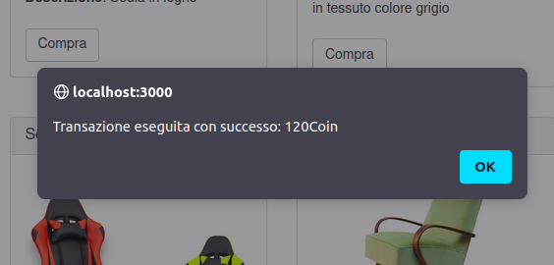
Caso d’uso: acquisto di un item
Exit Condition: il sistema mostra un popup con l’avvenuta transazione.

Slide 9
GRAZIE PER L’ATTENZIONE

